Slide 2
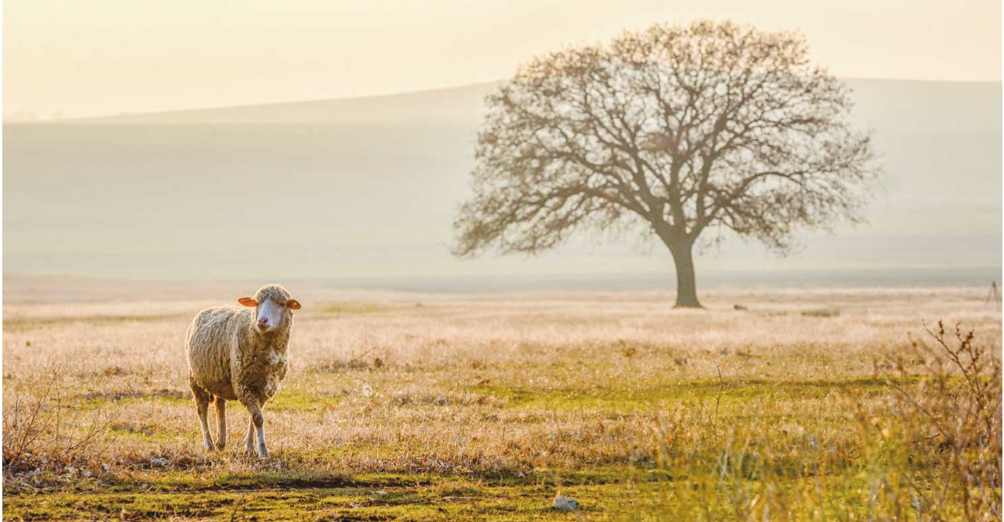
O Resgate dos Feridos
06

Slide 3
Gênesis 3:9
“E chamou o Senhor Deus a Adão, e disse-lhe: Onde estás?”.

Slide 4
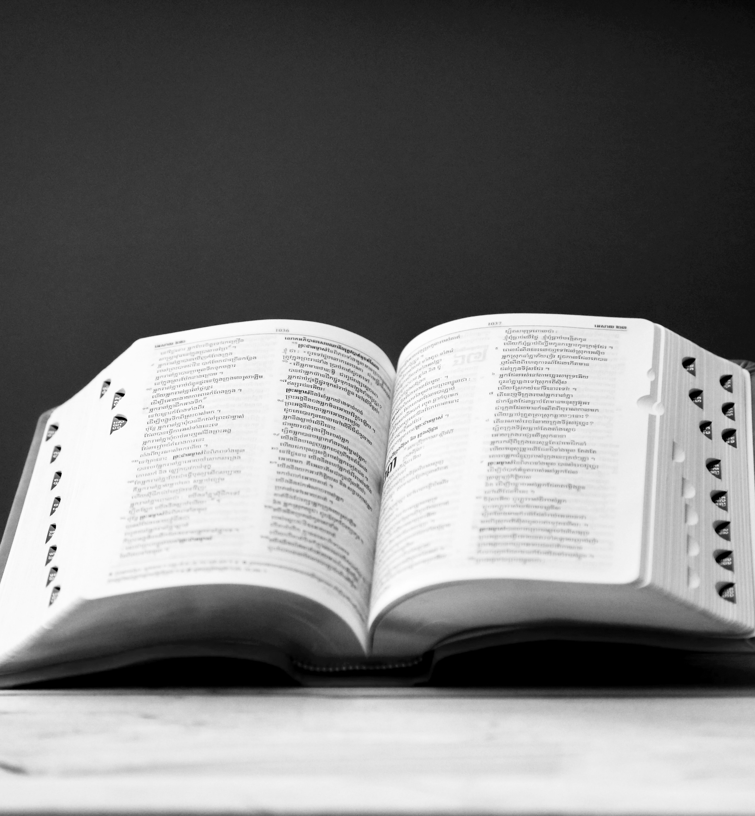
os capítulos mais felizes da Bíblia são os dois primeiros e os dois últimos, pois neles não existe a presença do mal

Slide 5

O capítulo 3 de Gênesis é um divisor de águas na história da humanidade; sem dúvidas a porta de entrada de toda sorte de dores e fracassos que o homem viveria.

Slide 6
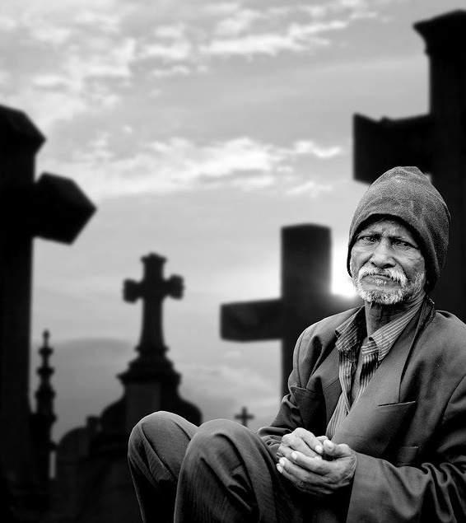
os maiores prejuízos:
A separação de Deus;
A morte;
E, antecedendo a morte, um combo maldito de dores terríveis.

Slide 7
Gênesis 3:24
“E havendo lançado fora o homem, pôs querubins ao oriente do jardim do Éden, e uma espada inflamada que andava ao redor, para guardar o caminho da árvore da vida”.

Slide 8
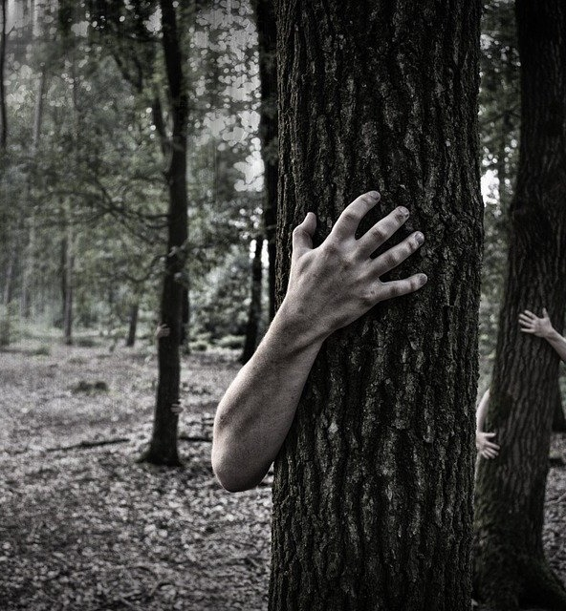
Que cena triste! Adão e Eva fora do Jardim, mas dentro do coração de Deus.

Slide 9
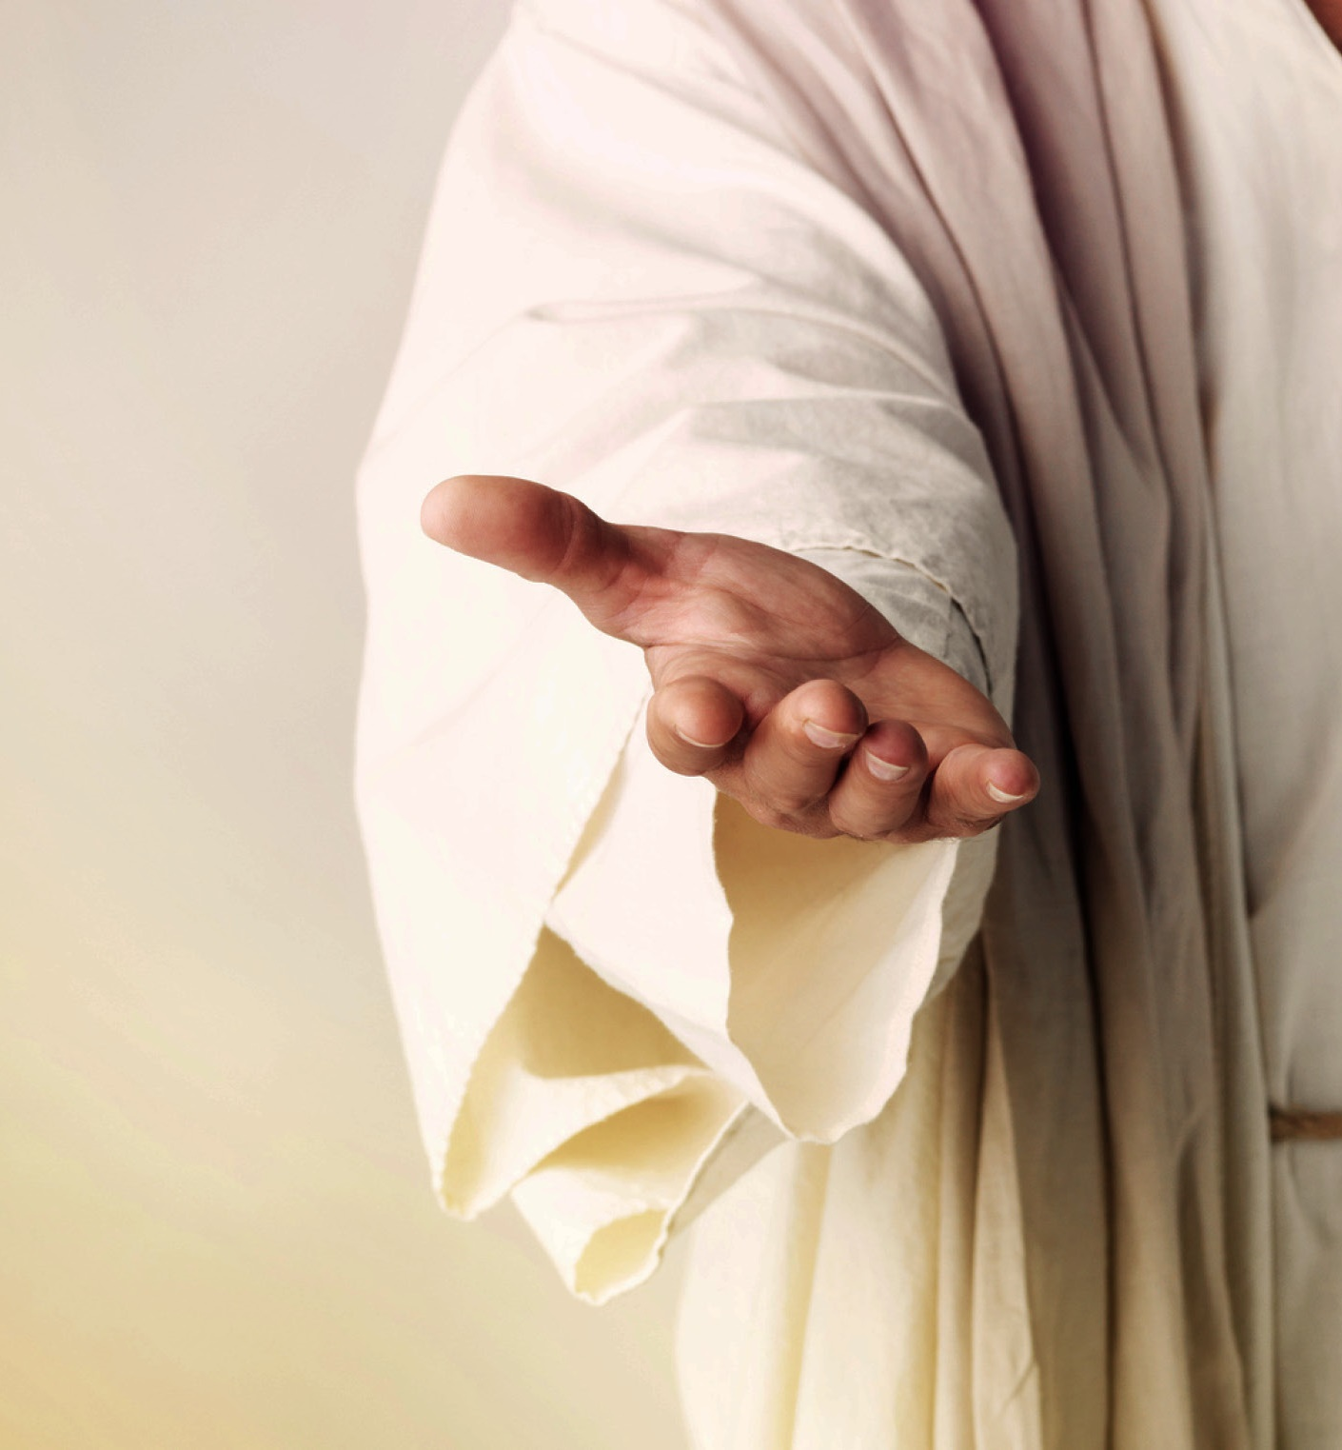
Separados geograficamente, porém unidos por um Amor.

Slide 10
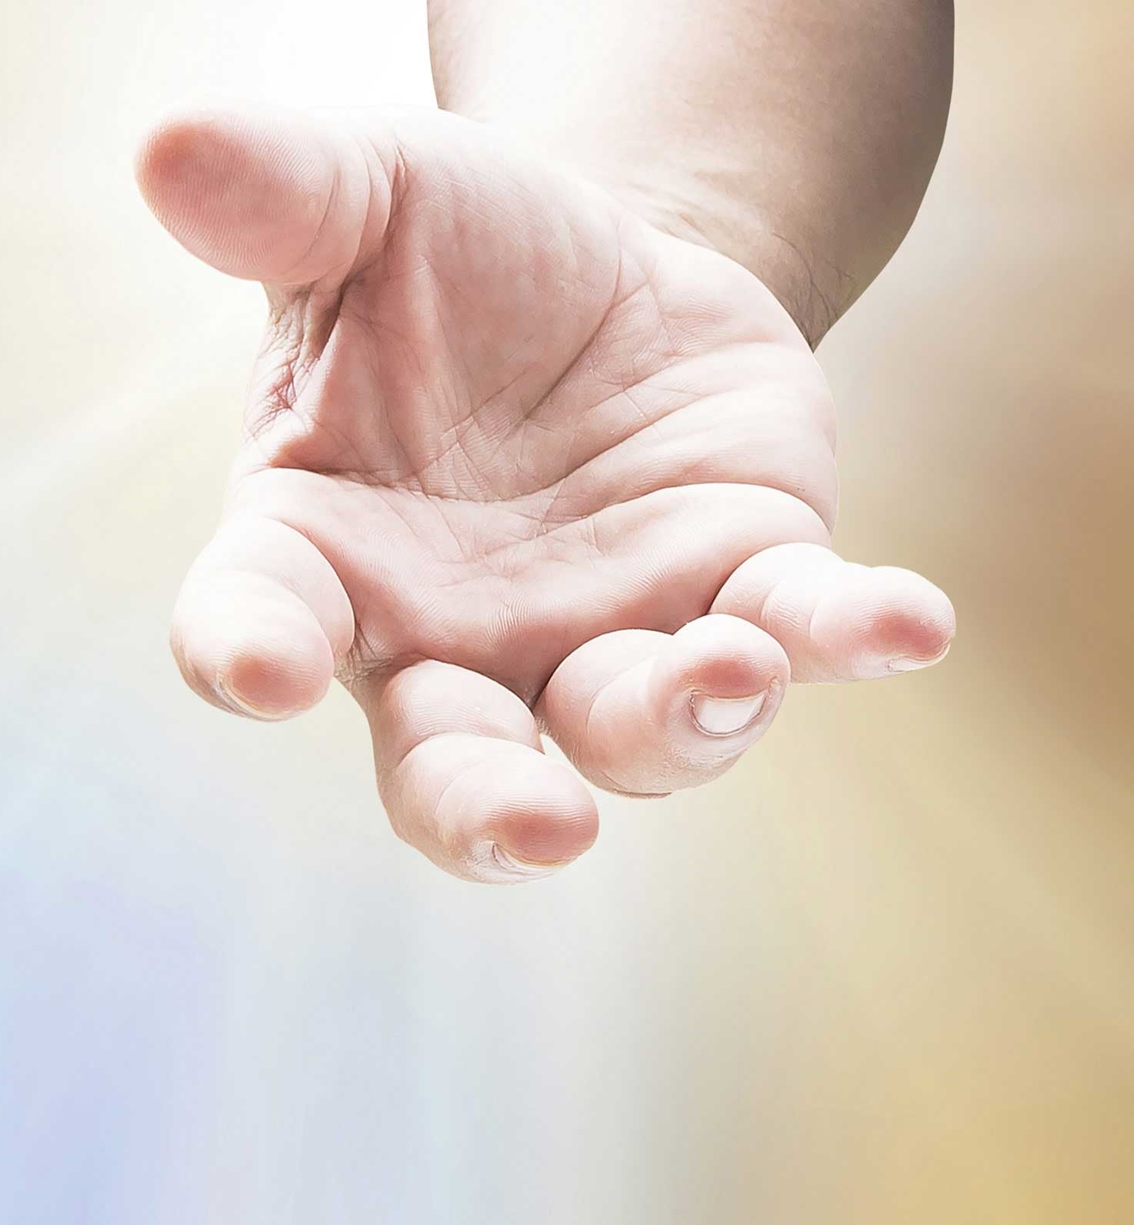
Gênesis 3 é simultaneamente o início da trajetória dos perdidos e a origem do maior plano de resgate do universo.

Slide 11
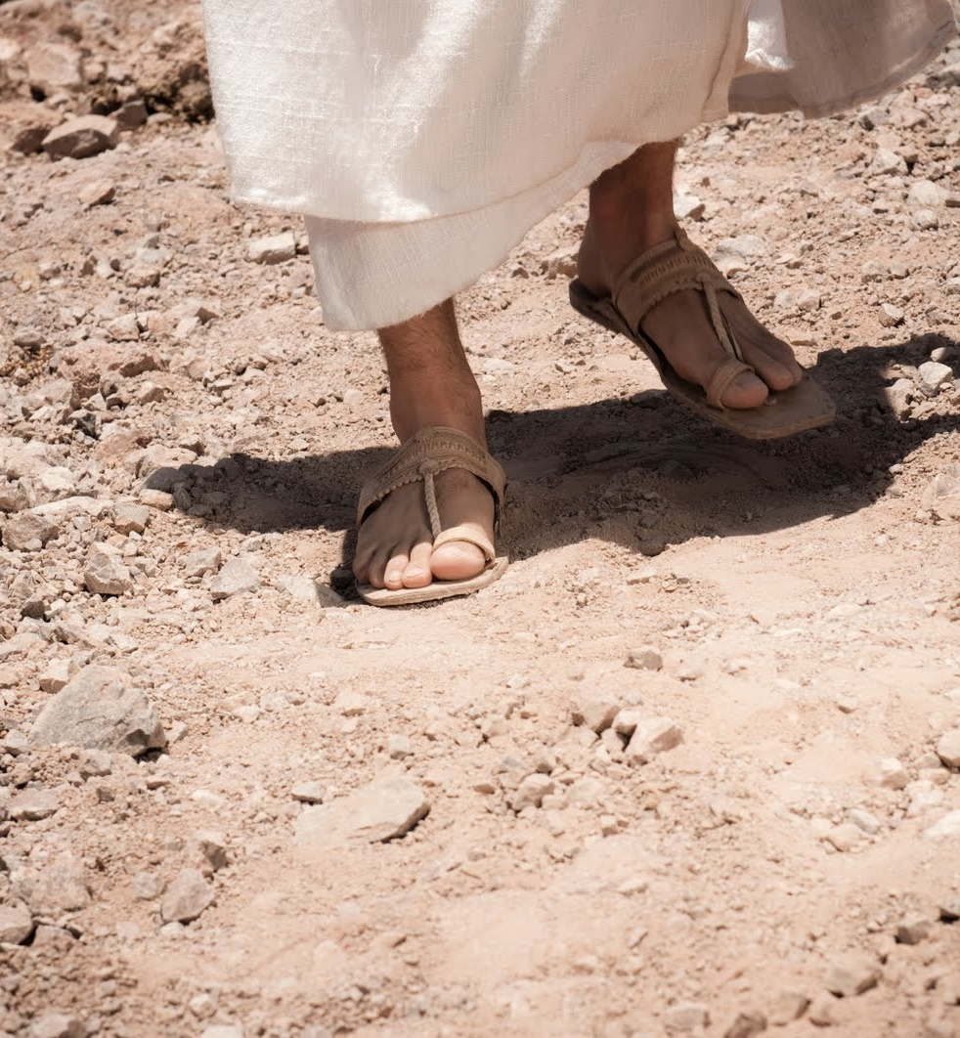
Deus busca e pergunta sobre o paradeiro de Adão, que estava perdido.

Slide 12

Os homens perdidos necessitam hoje fazer estas duas perguntas:
“Onde eu estou como pecador perdido?”
“Onde está o Salvador?”.

Slide 13

PERDER-SE FOI UMA ESCOLHA

Slide 14
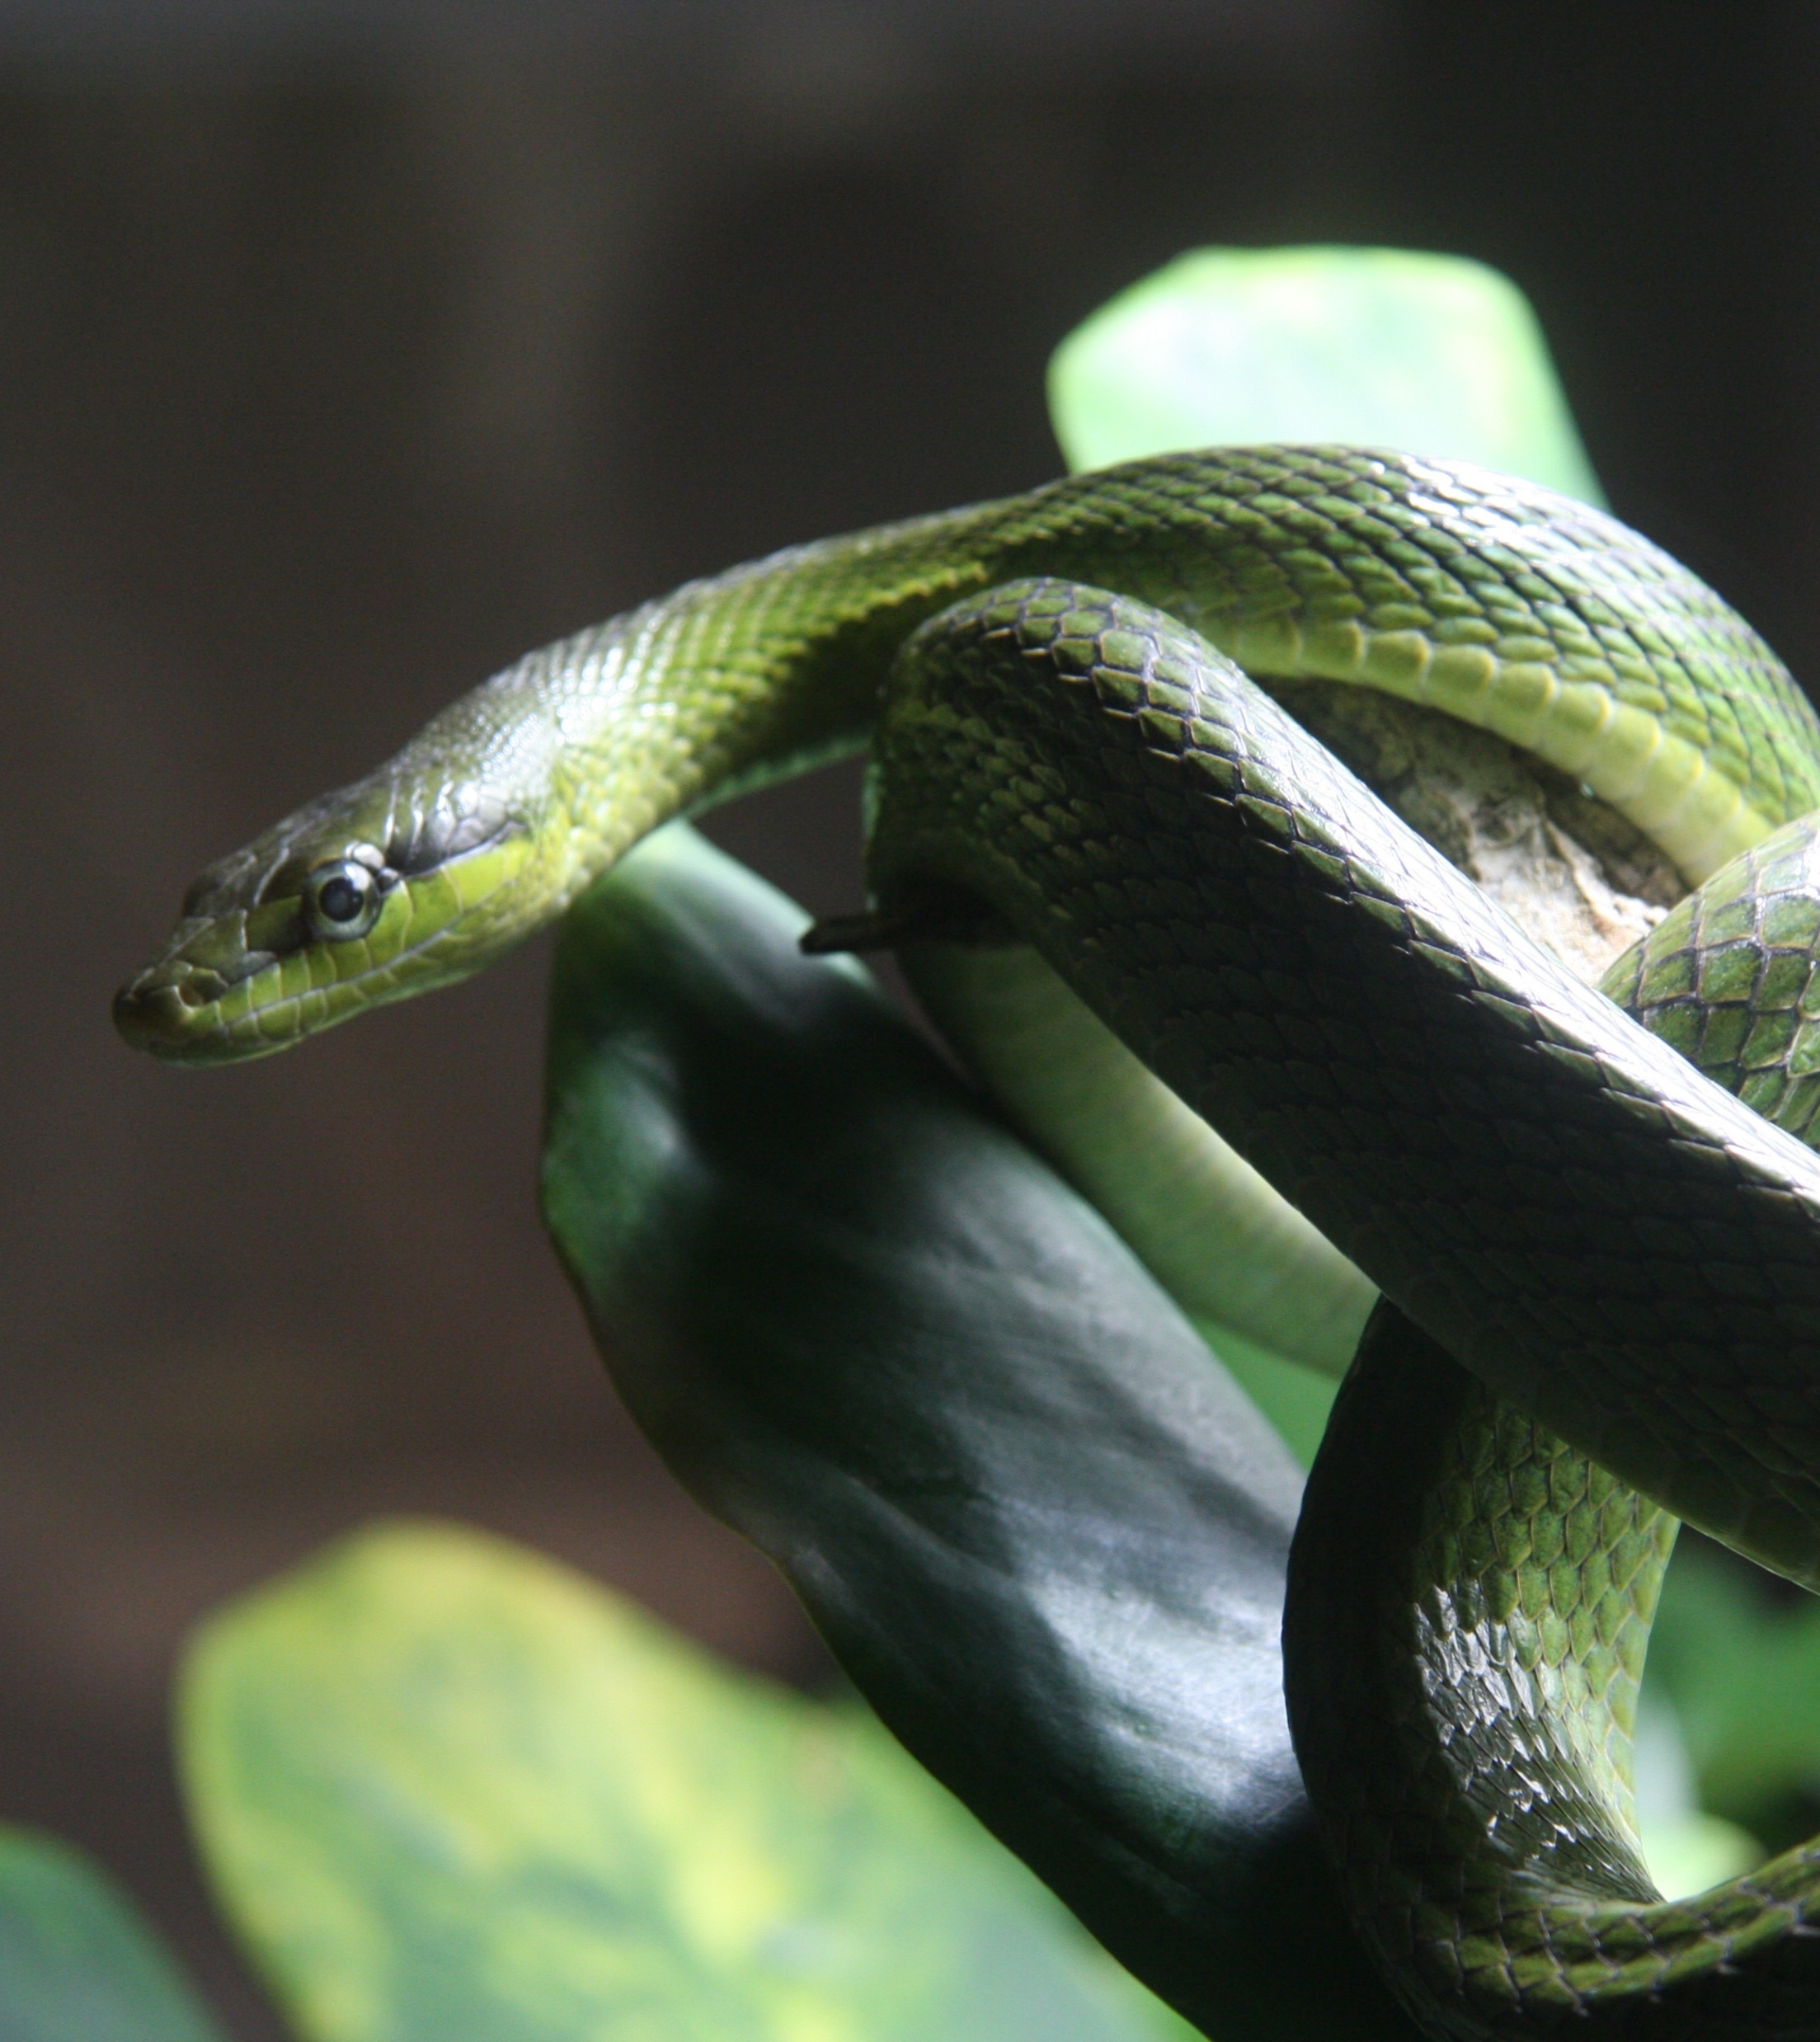
A) O pecado se manifestou de forma peculiar nos mais diferentes corações:
Lúcifer: Sem tentador externo ou interno , por isso, de fato, a iniquidade é um mistério;
Adão e Eva: Sem tentador interno (só externo no caso a serpente);
A humanidade pós queda: Com tentações externas e internas.

Slide 15

Mas há algo comum entre elas: o “livre arbítrio” ou direito de escolher.

Slide 16
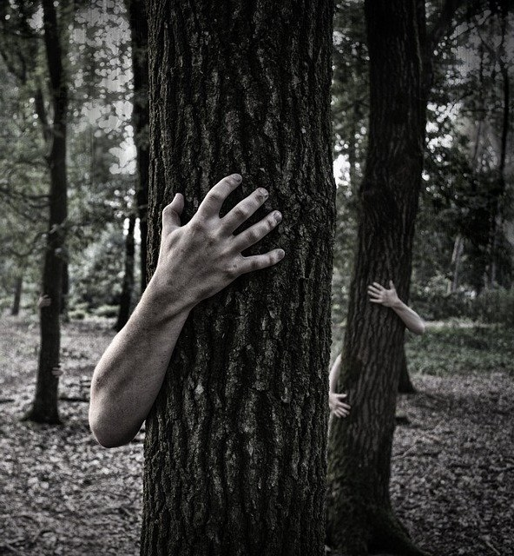
A cena triste do Jardim do Éden retrata a inimaginável escolha do homem de sair da presença da vida.

Slide 17
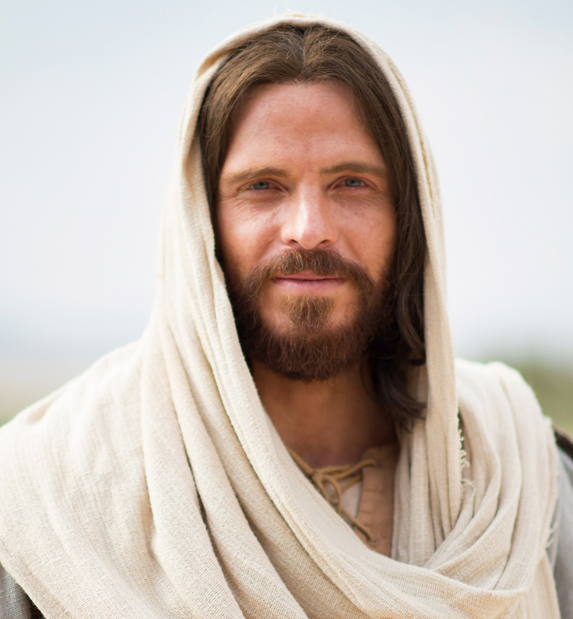
A velocidade da graça é sempre maior do que a do pecado! Deus vai nos encontrar.

Slide 18
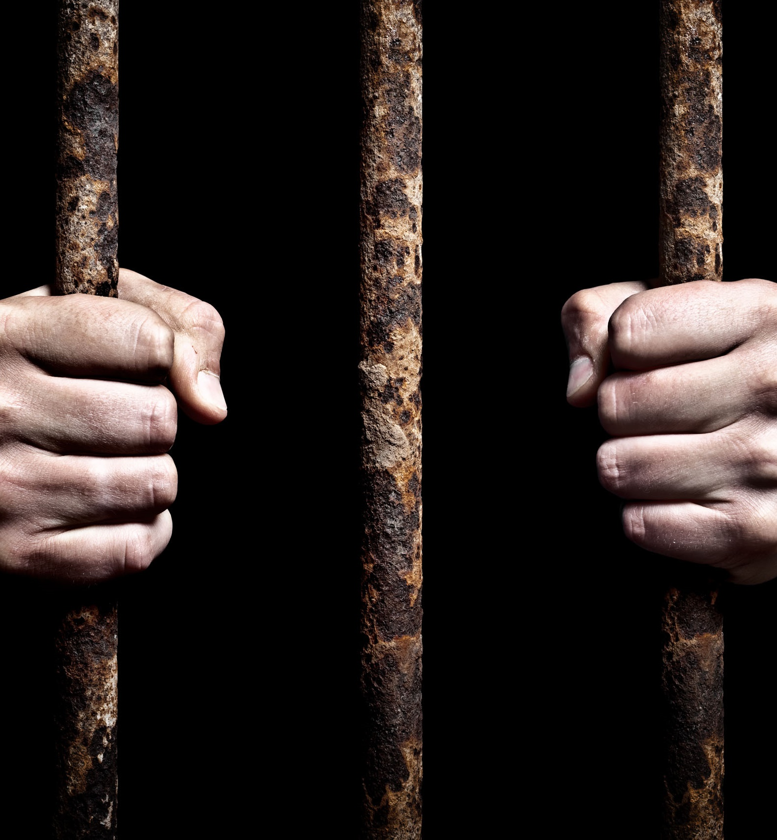
o pecado é uma ilusão em sua aparência e suas consequências.

Slide 19
Patriarcas e Profetas, p. 28
“Depois da sua transgressão, Adão a princípio imaginou-se a entrar para uma condição mais elevada de existência. Mas logo o pensamento de seu pecado o encheu de terror” .

Slide 20
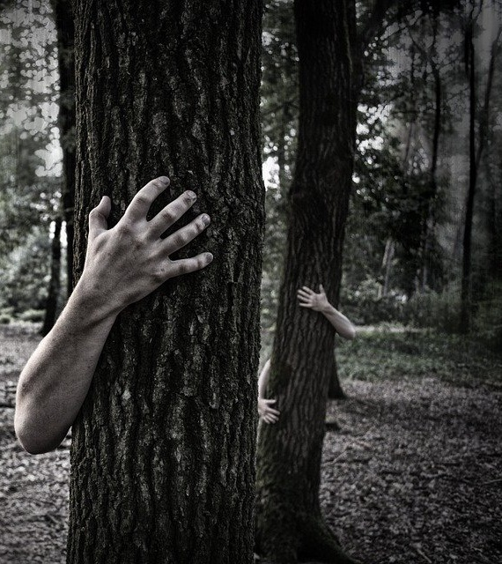
Passos de Adão após a queda:
Uma razão: estava nu (na visão pequena e turva de Adão);
Um sentimento: estava com medo;
Uma ação: escondeu-se.

Slide 21
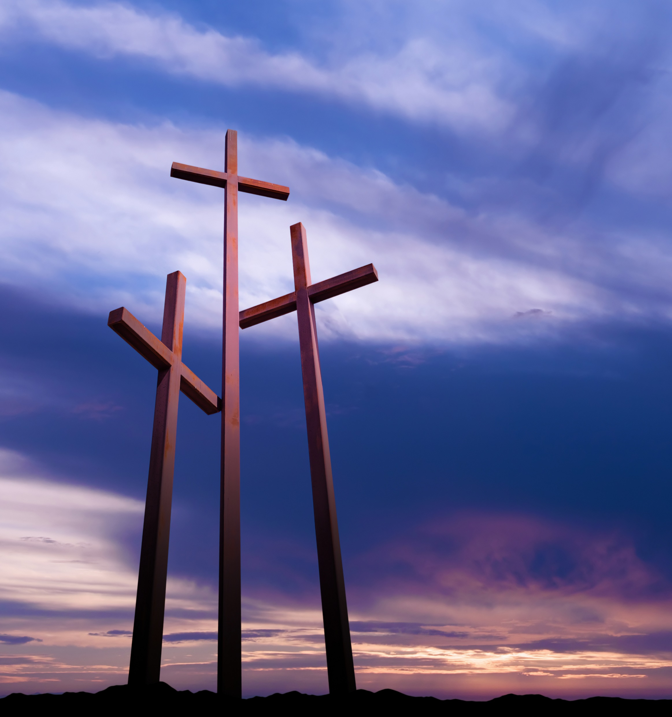
O remédio para o pecado jamais será produzido pela mão humana.

Slide 22
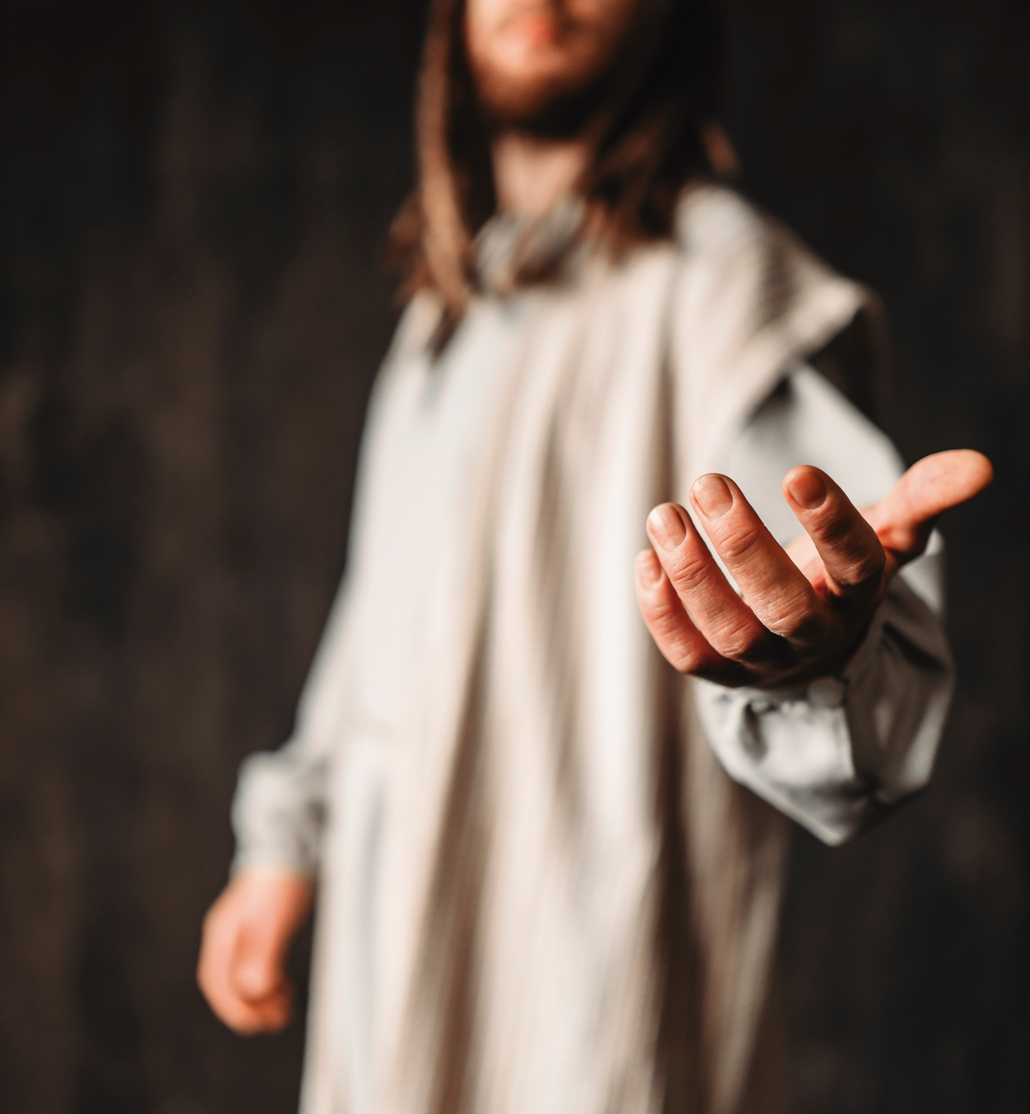
Deus não desiste dos que desistem.

Slide 23
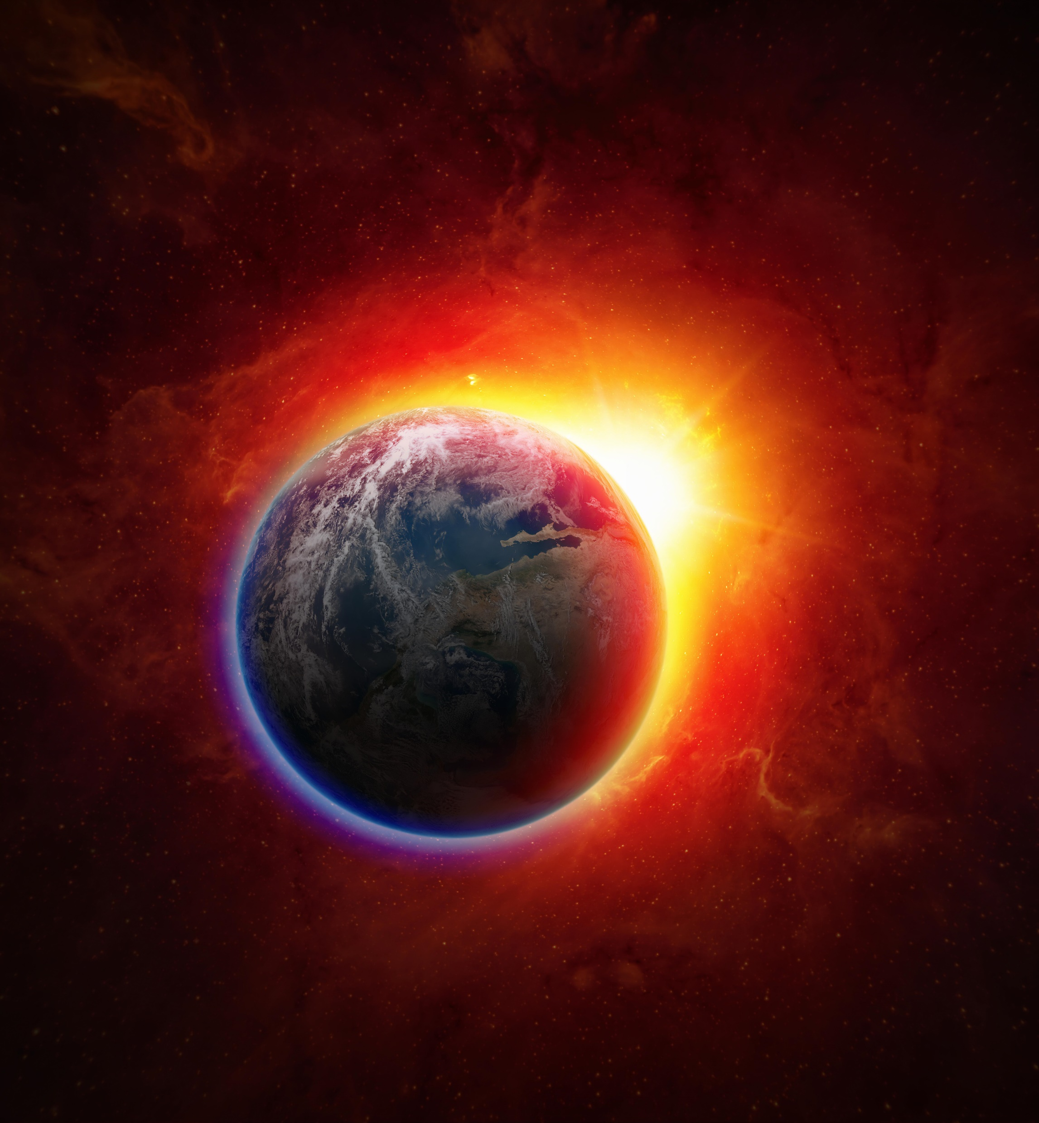
O plano de resgate que existia antes da fundação do mundo.

Slide 24
Gênesis 3:15
Porei inimizade entre ti e a mulher, e entre a tua descendência e a sua descendência; esta te ferirá a cabeça, e tu lhe ferirás o calcanhar.

Slide 25
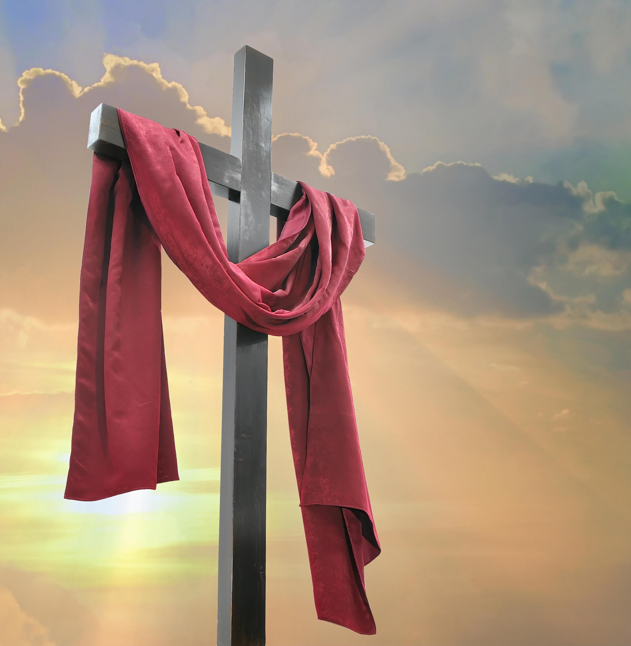
Deus não amputaria o “livre arbítrio” da história humana, mas daria a ele de novo a oportunidade de fazer a melhor escolha.

Slide 26
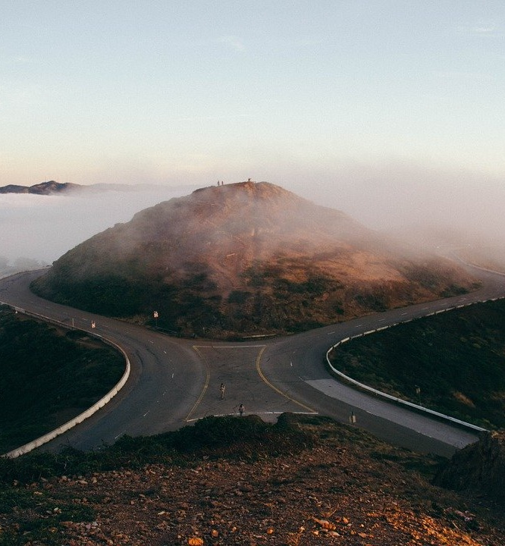
Não há falhas nem brechas no Plano da Redenção, mas há o direito de escolha.

Slide 27

O inimigo queria ter o poder de nos impor o pecado, mas ele não tem. Deus tem o poder de nos impor a salvação, mas Ele não usa.

Slide 28
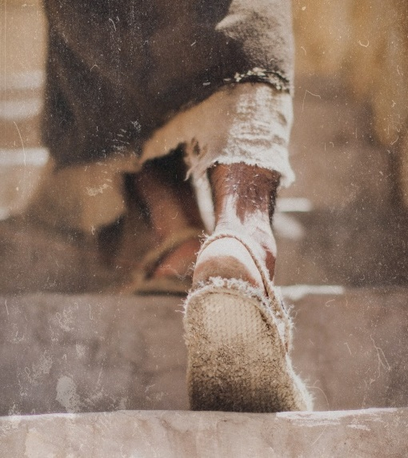
Passos de Deus após a queda:
Uma razão: era sua criatura;
Um sentimento: amor;
Uma ação: procurar.

Slide 29
Patriarcas e Profetas, p. 33
: “A queda do homem encheu o Céu todo de tristeza. O mundo que Deus fizera estava manchado pela maldição do pecado, e habitado por seres condenados à miséria e morte. Não parecia haver meio pelo qual pudessem escapar os que tinham transgredido a lei. Os anjos cessaram os seus cânticos de louvor. Por toda a corte celestial havia pranto pela ruína que o pecado ocasionara”.

Slide 30
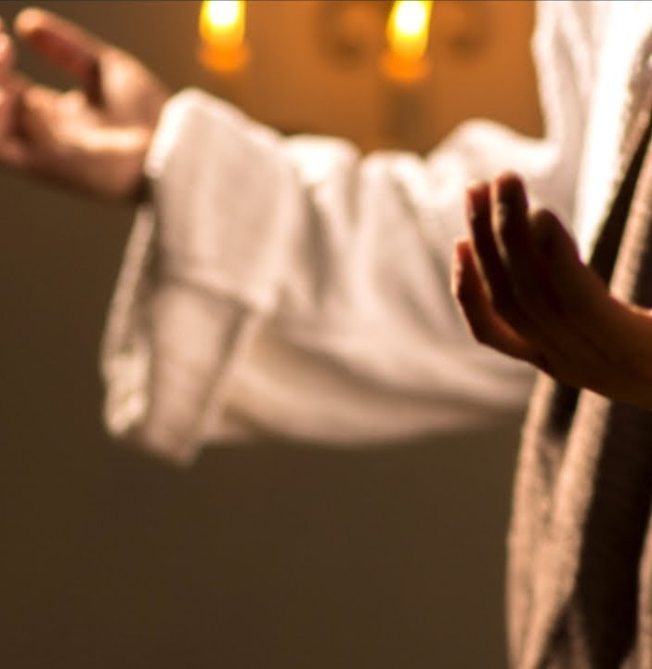
Ouça a voz embargada de Deus perguntando “onde estás”, não porque Ele não saiba, mas porque Ele quer saber se você quer voltar.

Slide 31
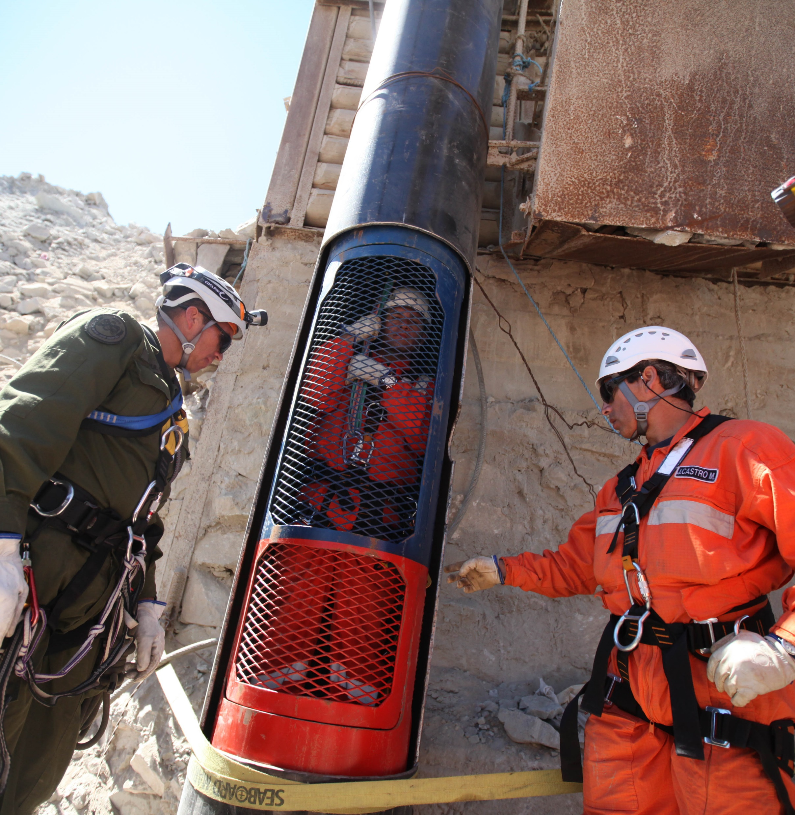
No dia 13 de outubro de 2010, no deserto do Atacama, norte do Chile, 33 mineiros, 610 metros abaixo do solo, foram resgatados um a um, sob o olhar expectante de mais de um bilhão de pessoas
Esta Foto de Autor Desconhecido está licenciado em CC BY-SA

Slide 32
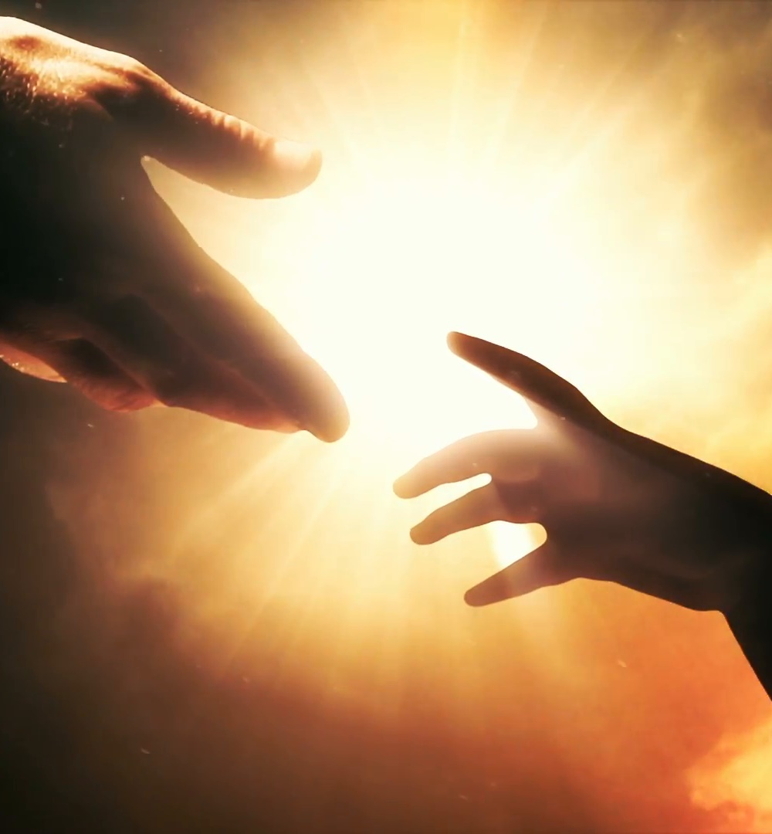
Deus vai encontrar você. A grande pergunta é: Você quer ser resgatado?

Slide 33

Quer hoje começar a trilhar o caminho de volta?

Slide 34
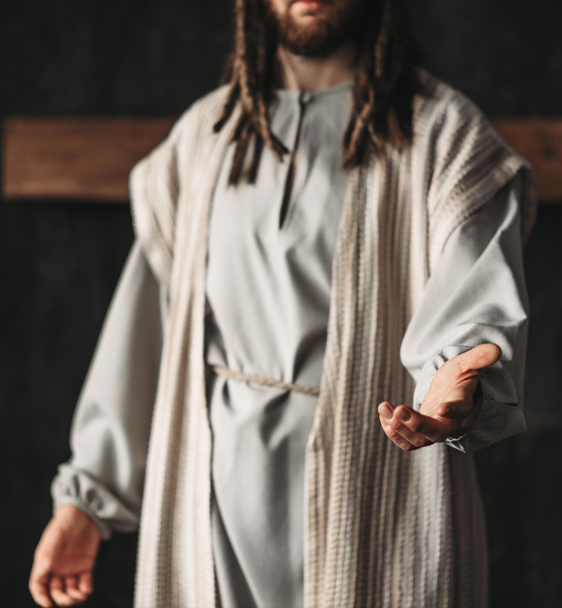
Deus espera seu sim, mas não desistirá diante de seu não.

